Slide 1
স্বাগতম

Slide 2
শিক্ষক পরিচিতি
মোহাম্মদ সাজাদ মিয়া
সহঃ শিক্ষক (আইসিটি)
সমতা স্কুল এন্ড কলেজ
ছাতক,সুনামগঞ্জ।
মোবাইল নংঃ 01726015971
ই-মেইলঃ mdsajad.71@gmail.com

Slide 3
পাঠ পরিচিতি
বিষয়ঃ ইসলাম ও নৈতিক শিক্ষা
শ্রেণীঃ নবম
অধ্যায়ঃ চতুর্থ
শিক্ষার্থী সংখ্যাঃ ৫০ জন
সময়ঃ ৫০ মিনিট
তারিখঃ ২2/১০/২০১9খ্রিঃ।

Slide 4
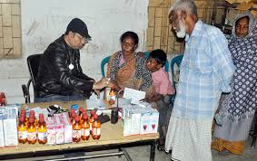
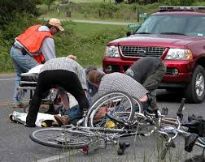
১।অসুস্ত মানুষ। ২।বিপদ গ্রস্ত মানুষ

Slide 5
আজকের পাঠঃমানব সেবা

Slide 6
শিখনফল পাঠ শেষে শিক্ষার্থীরা
মানব সেবার অর্থ বলতে পারবে।
মানব সেবার ক্ষেত্র সমূহ চিহ্নিত করতে পারবে।
ইসলামে মানব সেবার গুরুত্ব বিশ্লেষন করতে পারবে।

Slide 7
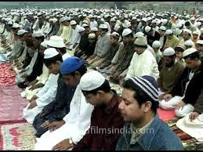
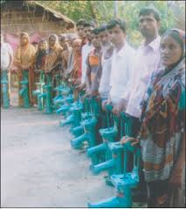
নামাজ আল্লাহর হক
বান্দার হক

Slide 8
জোড়ায় কাজ
ইসলামে হক বা অধীকার কয় প্রকার লিখ?
মানব সেবা কোন প্রকারের অধীকার বর্ণনা কর?

Slide 9
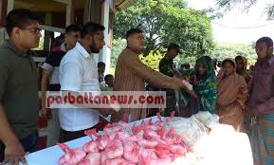
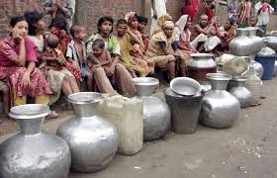
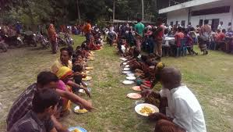
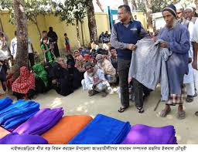
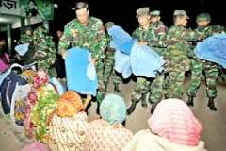
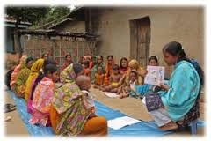
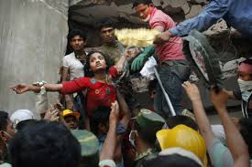
খ খা খাদ্য
তৃষ্ণার্ত
ক্ষুধার্থ
বস্ত্র
অসহায়
বন্দী
শিক্ষা
রুগী

Slide 10
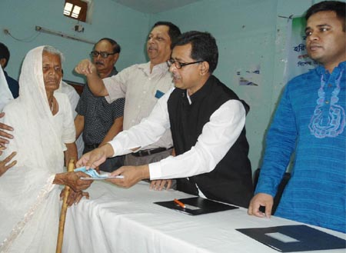
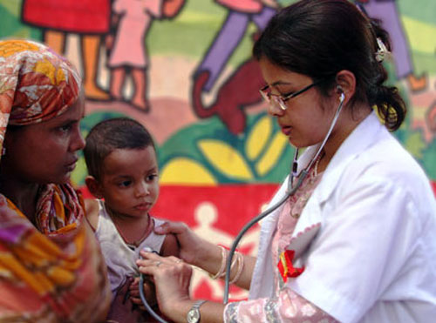
অসহায়কে সাহায্য করা
পরিচর্যা করা

Slide 11
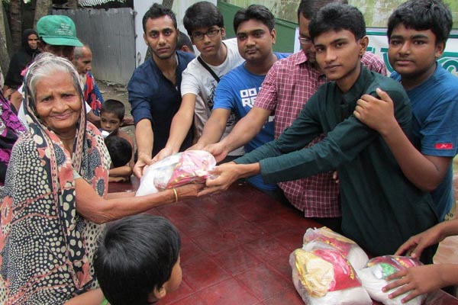
ক্ষুধার্তকে খাদ্য দান করলে আল্লাহ তাআলা তাকে জান্নাতের সুস্বাদু ফল দান করবেন।

Slide 12
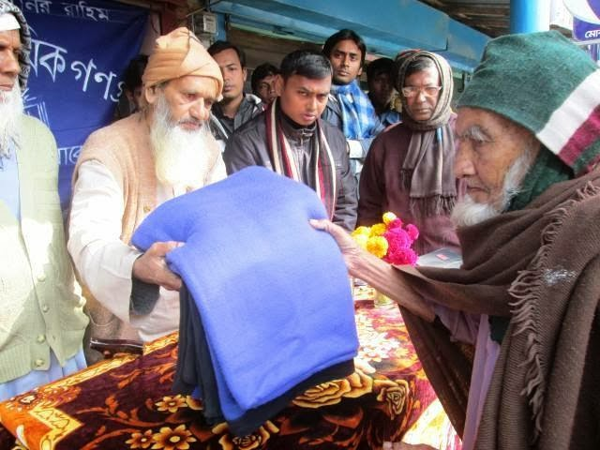
২নং
কোন মুসলমান অন্য মুসলমানকে কাপড় দান করলে আল্লাহ তা’লা তাকে জান্নাতের পোশাক দান করবেন।

Slide 13
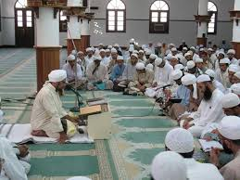
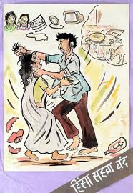
চিন্তা করে উত্তর দাও ।
কোর-আন শিক্ষা
নারী নির্যাতন

Slide 14
যারা ক্ষুধার্থকে খাদ্য দেয় তাদেরকে কি খাওয়ানো হবে? কি ভাবে আমরা মানব সেবা করতে পারি।
মূল্যায়ন

Slide 15
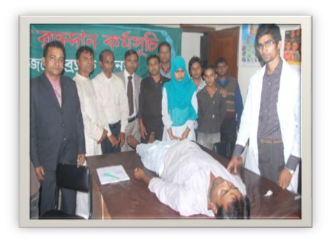
বাড়ীর কাজ
মানব সেবার প্রয়োজনীয়তা ব্যাখ্যা কর।

Slide 16
আজকের মত এখানেই শেষ করছি
খোদা হাফেজ
ধন্যবাদ

